Slide 1
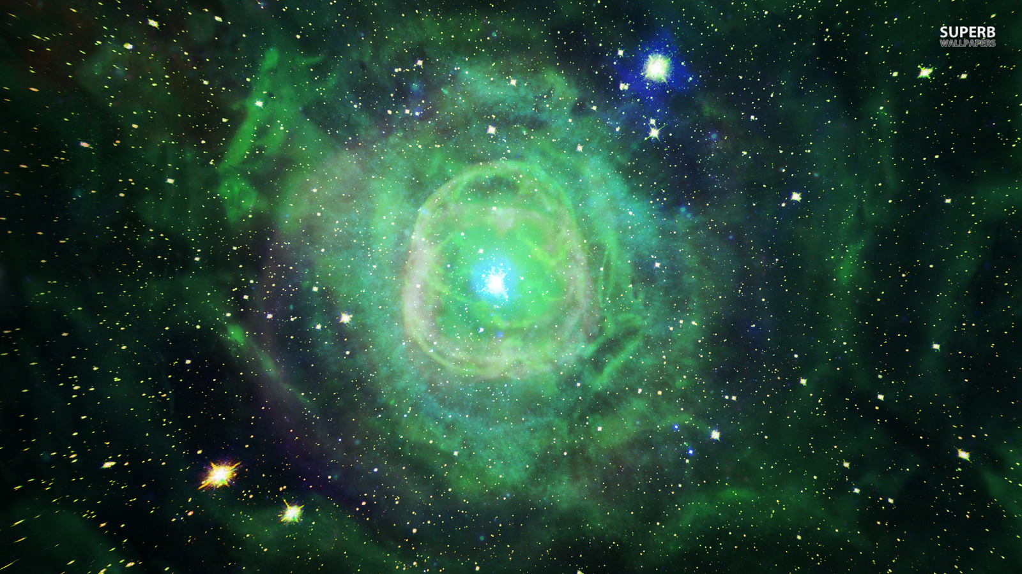
Minicurso de
Introdução à Astronomia
Centro de Divulgação da Astronomia
Observatório Dietrich Schiel
Fases da Lua
André Luiz da Silva
Observatório Dietrich Schiel
/CDCC/USP
Imagem de fundo: céu de São Carlos na data de fundação do observatório Dietrich Schiel (10/04/86, 20:00 TL) crédito: Stellarium

Slide 2
Quantas e quais fases a Lua tem?

Slide 3
São tantas que é impossível contar!
Cada momento que se olha para a Lua ela está numa fase diferente;
Mas podemos dizer que ela tem quatro fases principais:

Slide 4
Lua Nova
Lua Quarto Crescente
Lua Cheia
Lua Quarto Minguante

Slide 5
Lua Nova

Slide 6
Lua Nova
Normalmente não é observada, pois ela é ofuscada pelo Sol;
É possível observar a Lua Nova nos eclipses do Sol, pois aí a Lua fica na frente do disco solar.

Slide 7
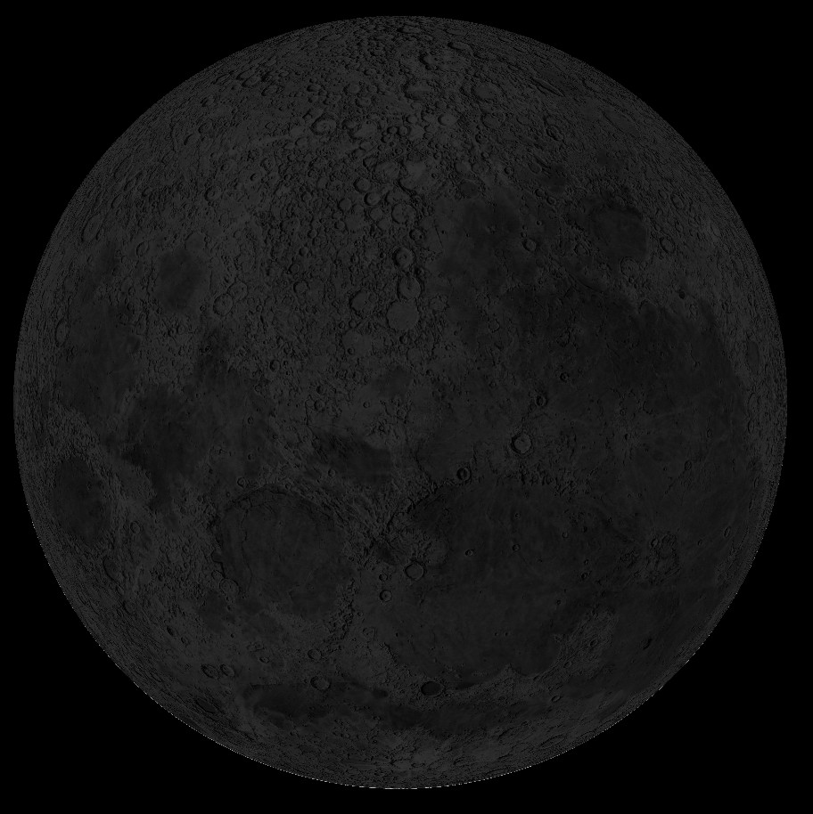
Lua Nova
Crédito da imagem:
Virtual Moon Atlas

Slide 8
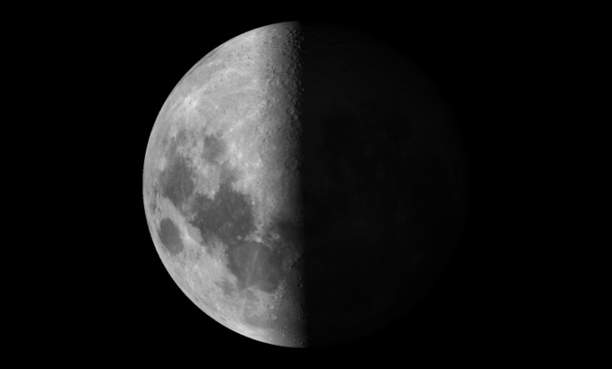
Lua em Quarto Crescente
Crédito da imagem:
Virtual Moon Atlas

Slide 9
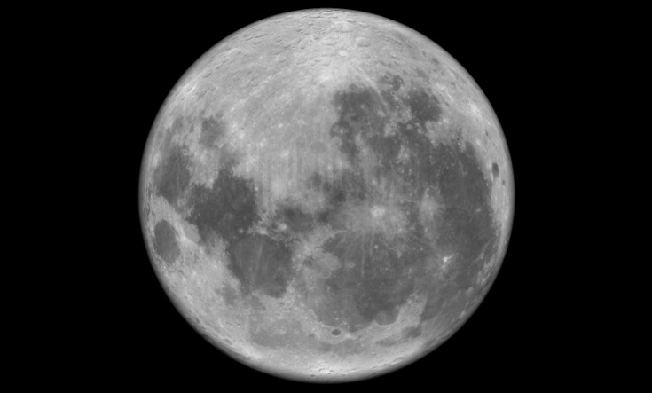
Lua Cheia
Crédito da imagem:
Virtual Moon Atlas

Slide 10
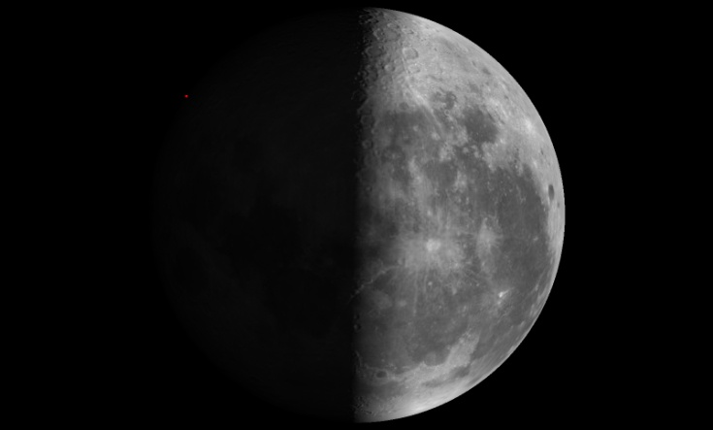
Lua em Quarto Minguante
Crédito da imagem:
Virtual Moon Atlas

Slide 11
E as outras fases?
Podemos agrupar em dois grandes conjuntos:
Fases crescentes
Fases minguantes
Vamos ver como fica:

Slide 12
Dia
7
Lua em
Quarto Crescente
crescentes
Dia
1 e
29
Lua
Nova
Lua
Cheia
Dia
14
minguantes
Lua em
Quarto Minguante
Observador no hemisfério Sul da Terra
Dia
21
Crédito da imagem:
Prof. Roberto Boczko,
com adaptações

Slide 13
Como reconhecer
as fases da Lua?

Slide 14
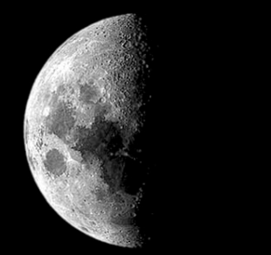
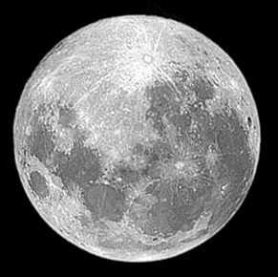
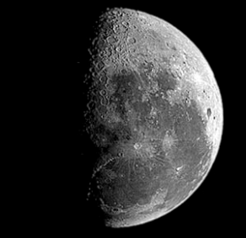
Fases crescentes:
Lua faz um “C” (para quem está no hemisfério sul )
Parte iluminada para o Oeste
Lua é vista no final da tarde/começo da noite
Lua Cheia: fica toda iluminada
Fases minguantes:
Lua faz um “D” (para quem está no hemisfério sul)
Parte iluminada para o Leste
Lua é vista tarde da noite/de manhã
Nem sempre vale!
Crédito das imagens: Antonio Cidadao, disponível em http://aa.usno.navy.mil/faq/docs/moon_phases.php

Slide 15
Por que a Lua
apresenta fases?

Slide 16
A Lua gira em torno da Terra!

Slide 17
Raios de luz
provenintes do Sol
Plano orbital da Lua
Crédito da imagem: Prof. Roberto Boczko,com adaptações
Notes:
Adaptada de figura do Prof. Roberto Boczko.
Terra animada: http://www.hitrecord.org/collaborations/6866

Slide 18
Raios de luz
provenintes
do Sol
Lua Quarto
Minguante
Lua
Cheia
Lua
Nova
Lua Quarto
Crescente
Plano orbital da Lua
Figura fora de escala
Crédito da imagem: André Luiz da Silva/CDA/CDCC
Notes:
Crédito da imagem: André Luiz da Silva CDA/CDCC/USP

Slide 19
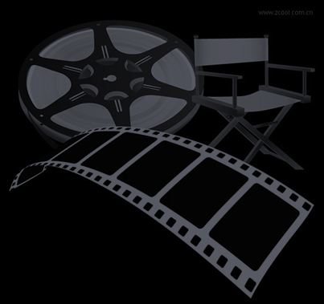
Fases da Lua: animação
ou
http://www.solarsystemscope.com/sunmoonscope/

Slide 20
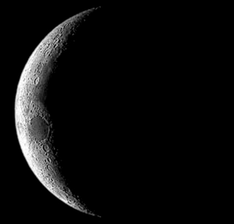
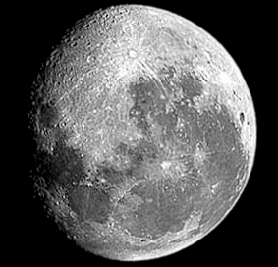
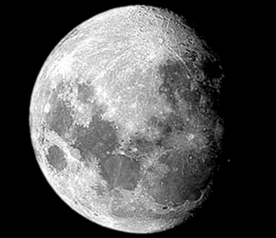
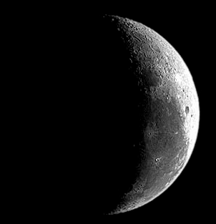
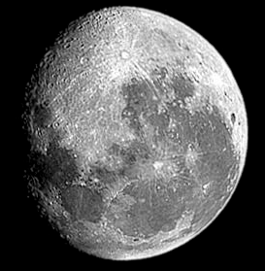
Vamos treinar?
(crescente)
(minguante)
Oeste
Leste
(crescente)
(minguante)
(minguante)
Crédito das imagens: Antonio Cidadao, disponível em http://aa.usno.navy.mil/faq/docs/moon_phases.php

